Slide 1
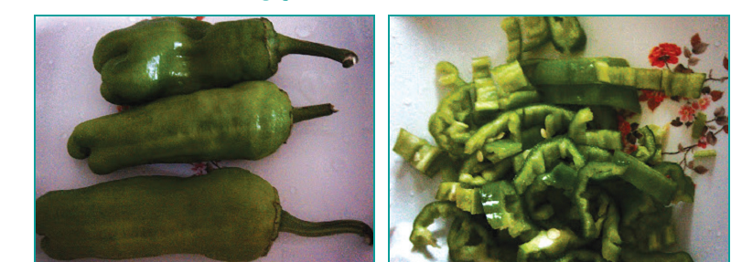
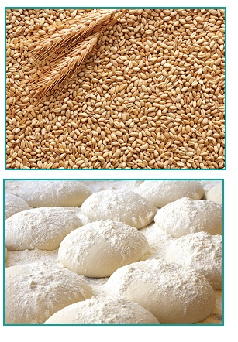
Fiziksel ve Kimyasal Değişim
**Maddelerde meydana gelen değişimler fiziksel ve kimyasal değişim olarak ikiye ayrılır.

Slide 2
-Maddelerin kimlikleri değişmez

Slide 3
<="" a="">
FİZİKSEL DEĞİŞİM

Slide 4
<="" a="">

Slide 5
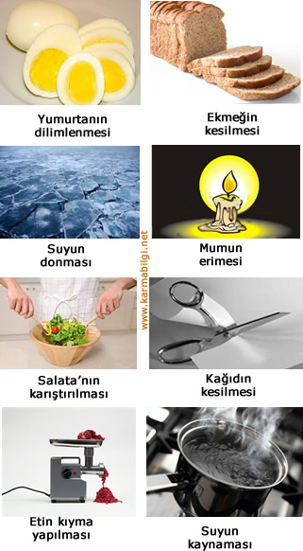
Fiziksel değişime örnekler

Slide 6
-maddelerin kimliği değişir

Slide 7
<="" a="">

Slide 8
<="" a="">
K.D

Slide 9
<="" a="">
K.D.

Slide 10
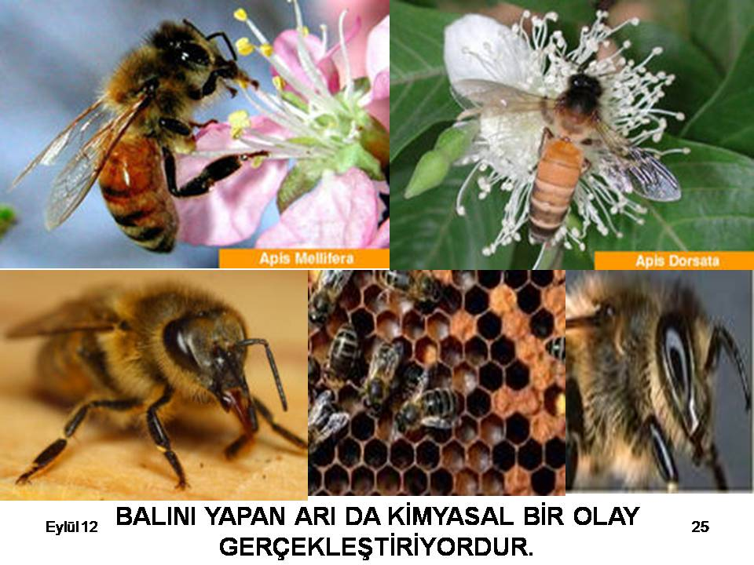
<="" a="">
K.D

Slide 11
<="" a="">
K.D

Slide 12
<="" a="">

Slide 13
<="" a="">
K.D

Slide 14
<="" a="">

Slide 15
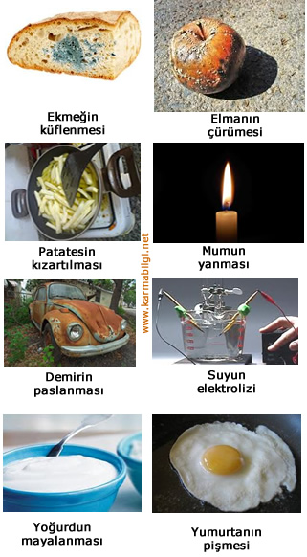
Kimyasal değişime örnekler

Slide 16
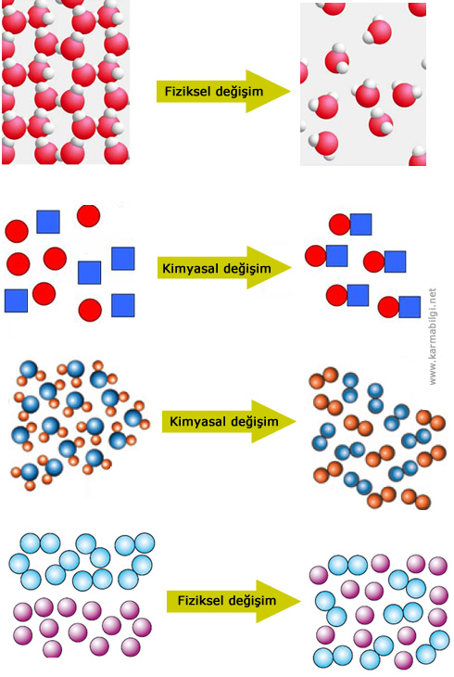
Fiziksel ve kimyasal değişimde atomların nasıl göründüğü de önemlidir.

Slide 19
OLAY | Fiziksel değişim | Kimyasal değişim
Kar oluşumu
Fotosentez olayı
Peynirin küflenmesi
Sütün ekşimesi
Yaprağın sararması
Alkolün buharlaşması
Naftalin süblimleşmesi
Şekerin suda çözünmesi
Hamurun mayalanması
Sütten yoğurt yapılması
Reçelde şekerlenme olması

Slide 20
FİZİKSEL
KİMYASAL
Zeytin yağından sabun elde edilmesi
Bakır telden elektriğin geçmesi
Çaya limon damlatıldığında renginin açılması
Havadan oksijen ve azot gazlarının elde edilmesi
Suyun donarken cam şişesinin patlatması
Günbatımında gökyüzünün maviden kırmızıya dönmesi
Kağıdın parçalara ayrılması
Üzüm suyundan sirke oluşması
Odundan talaş elde edilmesi
Yoğurttan ayran yapılması
Meyvenin çürümesi
Yağların donması
Demirin paslanması
Camın kırılması
Etin kokması
Üzerine limon suyu damlatılan mermerin aşınması

Slide 21
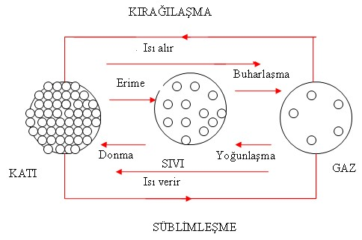
NOT: Hal Değişim Olaylarının Tümü Fiziksel Değişimdir
Bir maddenin dışarıdan ısı (enerji) alarak veya dışarıya ısı (enerji) vererek bir halden başka bir hale geçmesine; “hal değiştirme” denir.

Slide 22
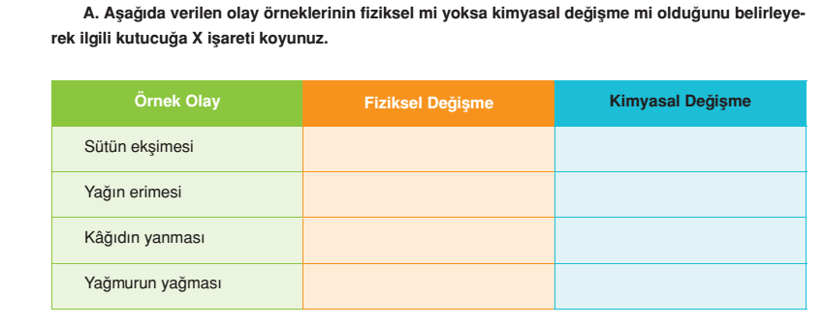

Slide 23
AŞAĞIDAKİ SORULARI DEFTERİNİZE YAPINIZ
DERS KİTABI-SAYFA 80

